Slide 1

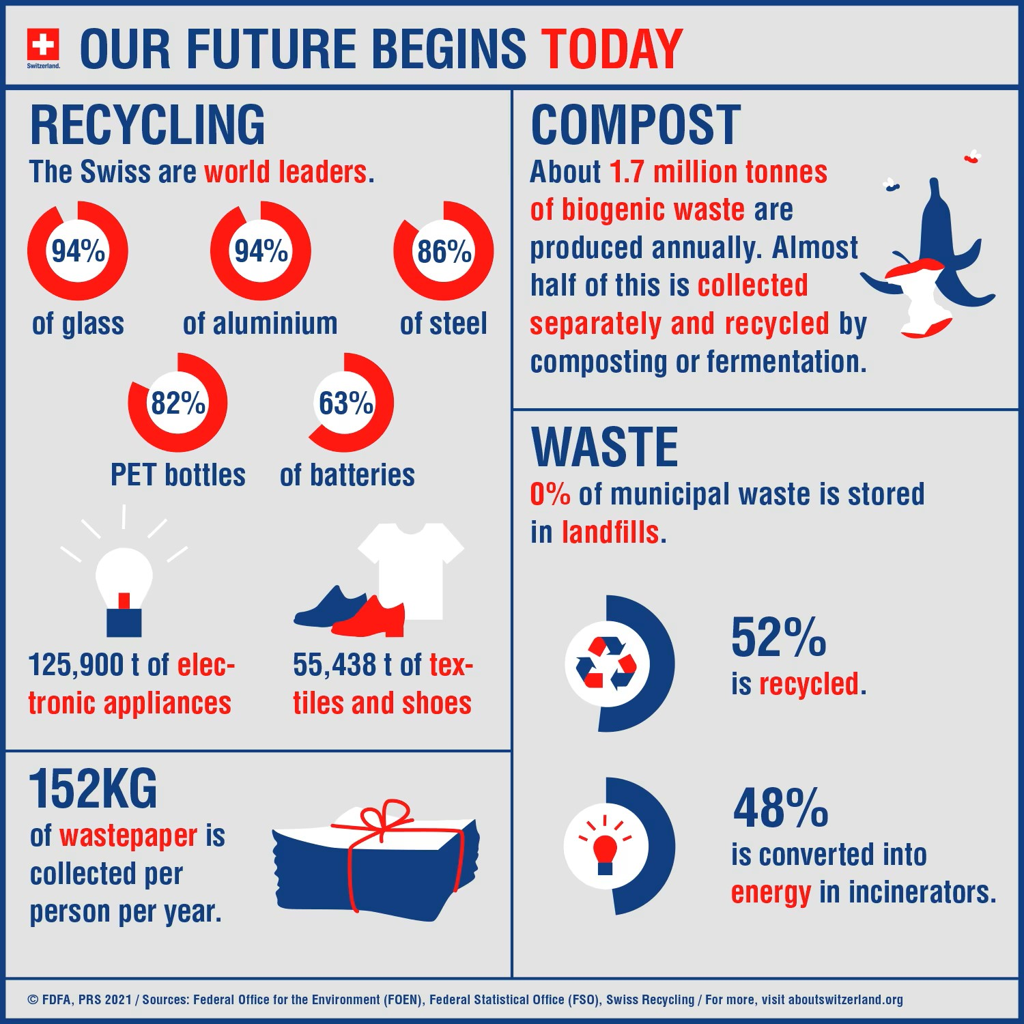
Hack for the planet… with Perpetum
Was die Grafik nicht zeigt
45% der Geräte funktionierten noch
Recycling ist nicht klimaneutral
Die Lösung? Perpetum!
Verlängerung der Nutzungsdauer von Elektronikgeräten.
Förderung von Device-Communities und Sharing Economy.
Unterstützung von umweltbewussten Bürgern bei der nachhaltigen Nutzung von Elektronik.

